Slide 1



APRESENTAÇÃO
3ªSPRINT
Monitoramento do cultivo de soja
Integrantes:
Arthur Vila,
Henrique Zigon,
Igor Góes,
José Silva,
Matheus Gonçalves,
Victor Vicente.

Slide 2

Visão do Projeto

Slide 3








Contextualização
Problemática
8%
2
3
1960 d.C
2020
= US$2,34bilhões
34,15%
2019
31,71%
15,43%
-1,7%

Slide 4





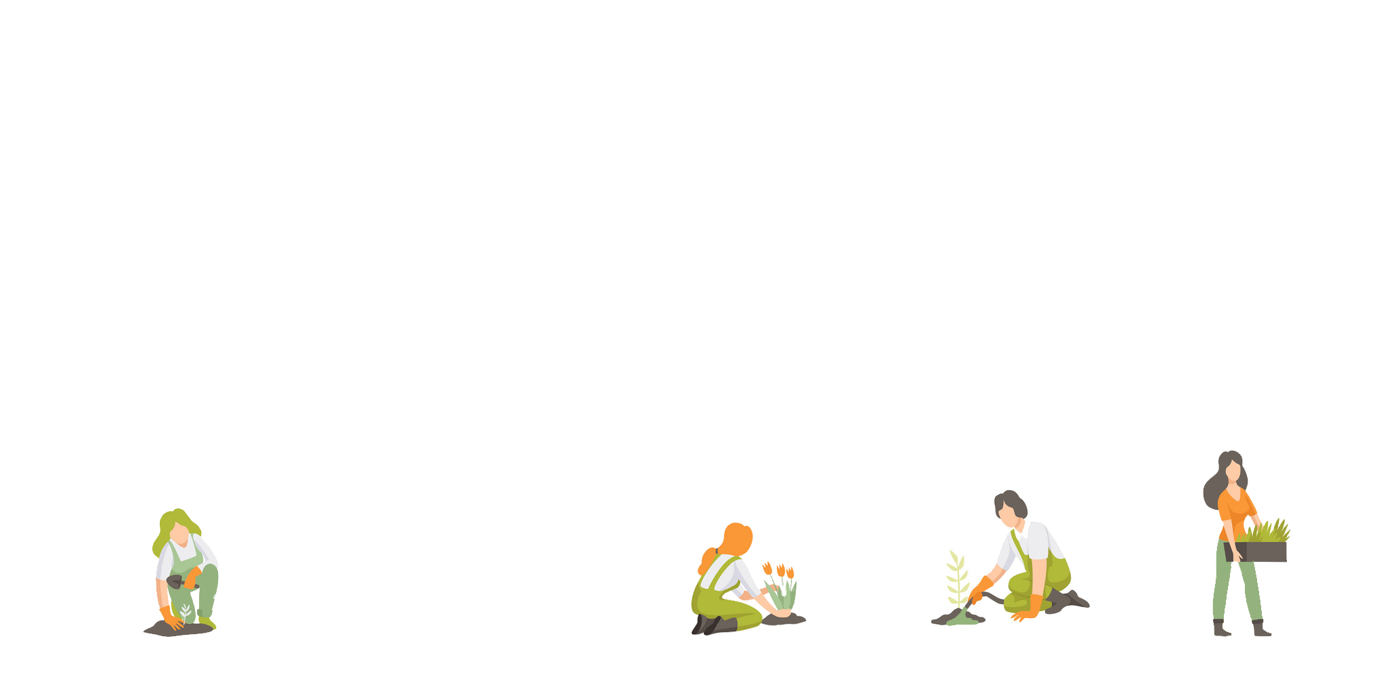
DIAGRAMA
1
2
3
4
5
Instalar
Registrar
Analisar
Agir
Colher

Slide 5









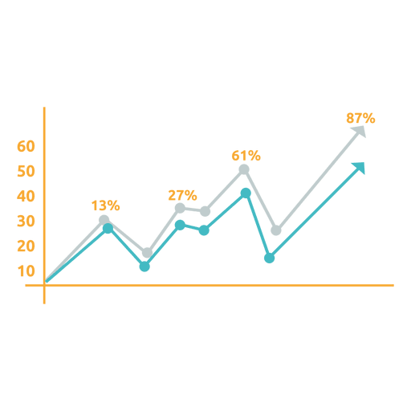



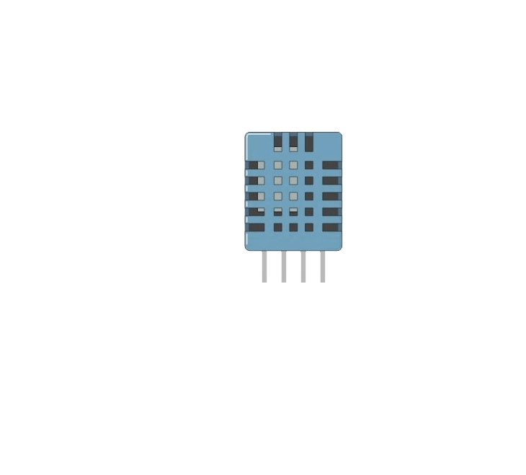
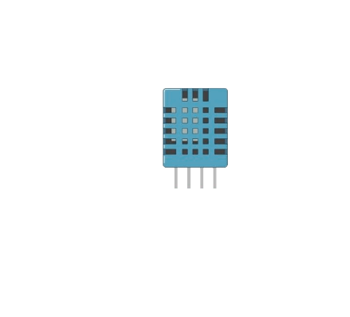
Nuvem
Emissão de Dados Para a Nuvem
SOJA
Usuário
Análise-Histórico
Leitura dos Dados em Tempo Real
SOJA
80% Nublado 20°C Sensor:A1
Sensor
Notes:
Vocês vão precisar me explicar umas coisas aqui....

Slide 6

Planejamento do projeto

Slide 7










INTEGRANTES
FERRAMENTAS
Ferramenta de divisão de tarefas
Ferramenta de compartilhamento
Ferramenta de reuniões

Slide 8


METODOLOGIA
GESTÃO
Experiências boas
Ajudar os colegas
Integração de todos
Superar Expectativas
Soluções
Aprendizados Geral
Sprints Semanais
3 Reuniões Semanais
Responsabilidade coletiva
Incentivar colegas
Azure Individual
Experiências ruins
Falta de organização
Fazer esse slide
Procrastinação
Dificuldades nas API’s
Azure

Slide 9
PLANILHA
ID | Requisito | Classificação | Tamanho / Dificuldade | Ordem de execução
1 | Criação do site institucional | Essencial | 8 | 1
2 | Alterar da página de Cadastro e Login | Importante | 5 | 2
3 | Interface de Dados Histórico para consulta do usuário | Essencial | 5 | 5
4 | Ter um banco de dados | Essencial | 5 | 3
5 | Validação dos dados de cadastrados | Importante | 13
6 | Interface de Dados Online para consulta para o usuário | Essencial | 13 | 6
7 | Parâmetro análitics | Essencial | 8
8 | Dashboard (umidade e temperatura do solo/ar) | Essencial | 13
9 | Edição do tipo de produto/planta | Importante | 8 | 8
10 | Previsão do tempo | Importante | 8
11 | Capitação de dados para o banco | Essencial | 8
12 | Implementação dos sensores | Essencial | 8
13 | Simulador dos sensores | Importante | 13
14 | O software deve enviar e-mails para comunicar o usuário sobre previsões | Desejável | 8
15 | Interface de Dados (Local) | Essencial | 8 | 7
16 | Utilização de sistema Arduino | Importante | 8 | 4
17 | Atualização de banco de dados | Essencial | 13
18 | Ferramenta de suporte | Importante | 5

Slide 10
PLANILHA
Nome | Descrição do Requisito | Importante | Essencial | Desejável
US#G001 | Acesso aos dados |  | X
US#G001.1 | A solução deve conter gráficos online | X
US#G001.1 | A solução deve conter gráficos históricos | X
US#G001.2 | Geração de relatórios sobre incidentes | X
US#G001.3 | Aplicação deve conter notificações |  |  | X
US#G001.3 | Aplicação deve conter alerta |  |  | X
US#A001 | O sistema deve captar os dados da maquina |  | X
US#A001.1 | Deve captar a memória virtual |  | X
US#A001.1 | Deve guardar os dados da memória virtual | X
US#A001.2 | Deve captar os status da memória | X
US#A001.2 | Deve guardar os dados da memória | X
US#A001.3 | O sistema deverá ser hospedados em nuvem | X
US#C001 | O sistema deve conter dashboard da plantação |  | X
US#C001.1 | Os gráficos devem receber valores de sensores |  | X
US#C001.1 | O sistema deve conter sensores |  | X
US#C001.2 | O sistema deve ter uma interface financeira |  |  | X
US#C001.3 | A solução deve fornecer uma base de dados do plantio |  | X

Slide 11
PLANILHA DE RISCOS
ID | Descrição | Probabilidade | Impacto | Fator de Risco | Ação | Como
1 | Problema de conexão com internet | 3 | 3 | 9 | Mitigar | Ter dados móveis no celular para utilizar caso a conexão caia
2 | Integrante despreparado para Sprint | 1 | 1 | 1 | Evitar | Se preparar e ensaiar com o grupo
3 | Queda de energia | 2 | 3 | 6 | Mitigar | Checar e chamar por ajuda técnica se possível
4 | Sprint/projeto incompleta(o) | 1 | 3 | 3 | Evitar | Checar se tudo foi feito para não acontecer imprevistos
5 | Defeito no sensor | 2 | 3 | 6 | Mitigar | Testar os sensores antes da apresentação e ter sensores extras
6 | ZOOM cair | 1 | 3 | 3 | Mitigar | Estabelecendo uma conexão forte de internet e usar celular como plano B
7 | Perda de integrante | 1 | 2 | 2 | Evitar | Apoiando, dando uma palavra amiga

Slide 12

Desenvolvimento do Projeto

Slide 13

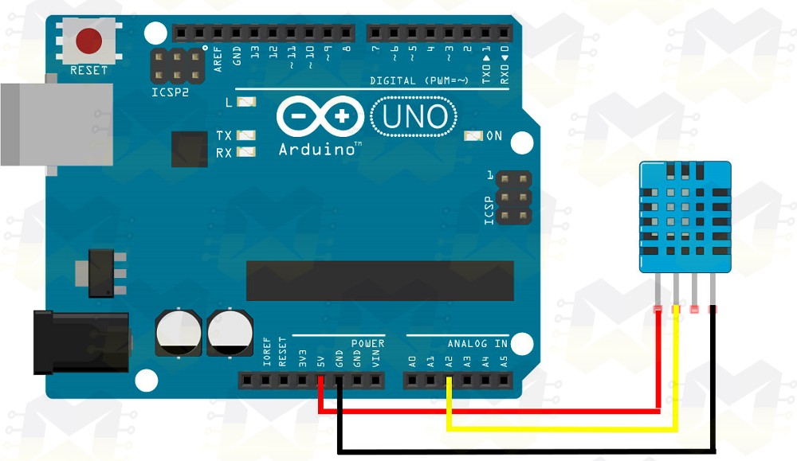



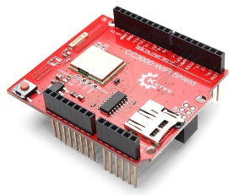



















Sensor DHT 11 & Arduino UNO
LLD
Jumper
Arduino UNO
+
Shield CC3000 KEYES
Jumper
AZURE
Notebook HP I7, 4GB RAM com Node.js e IDE Arduino
Internet
Roteador Wireless 300Mbps
Captura de Dados
Processamento de Dados
Cliente

Slide 14






FERRAMENTAS

Slide 15

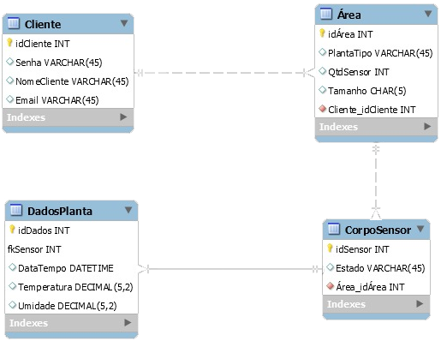
MODELAGEM LÓGICA
Entidades
Relações
Leituras

Slide 16



PARÂMETROS E ANALYTICS
TEMPERATURA
TEMPERATURA
Crítico | Alerta | Ideal |  | Alerta | Crítico
20°C | 22°C | 23°C | 27°C | 28°C | 30°C
UMIDADE
Crítico | Alerta | Ideal |  | Alerta | Crítico
65% | 65,75% | 66% | 69% | 69,25% | 70%

Slide 17

Exibição do site

Slide 18

SUPORTE

Slide 19


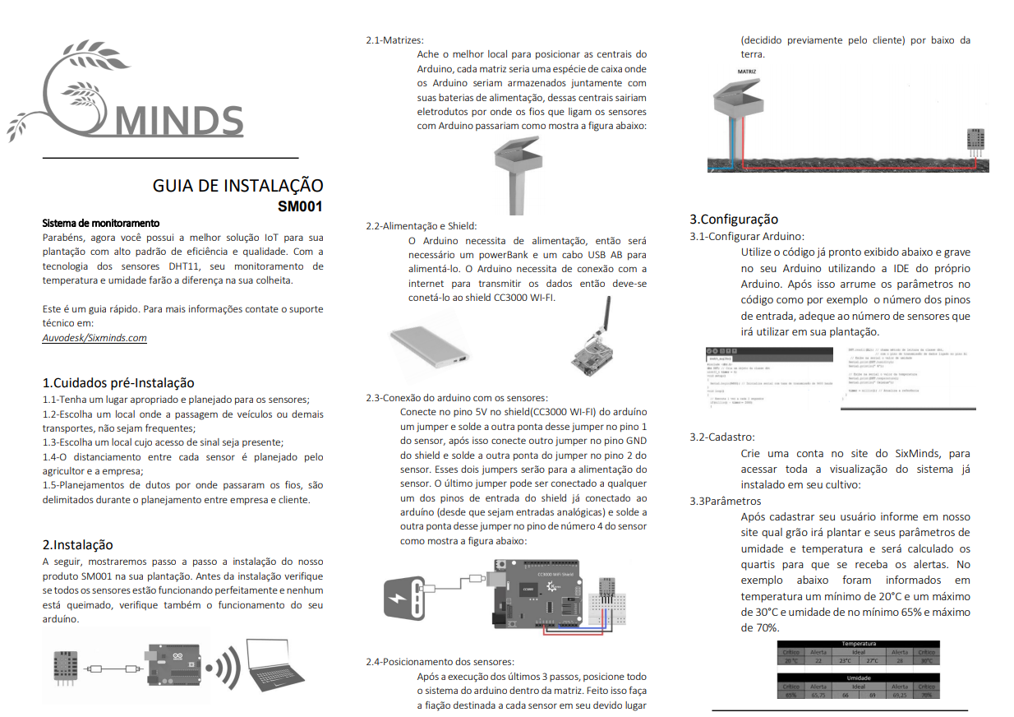
Manual de instalação

Slide 20
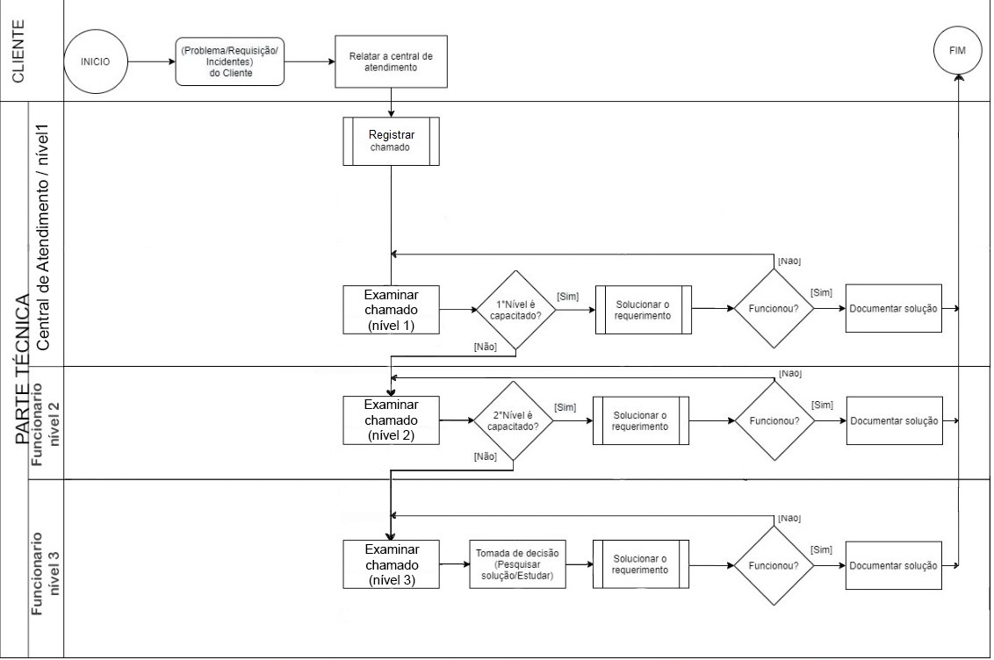
Fluxograma
De atendimento

Slide 21

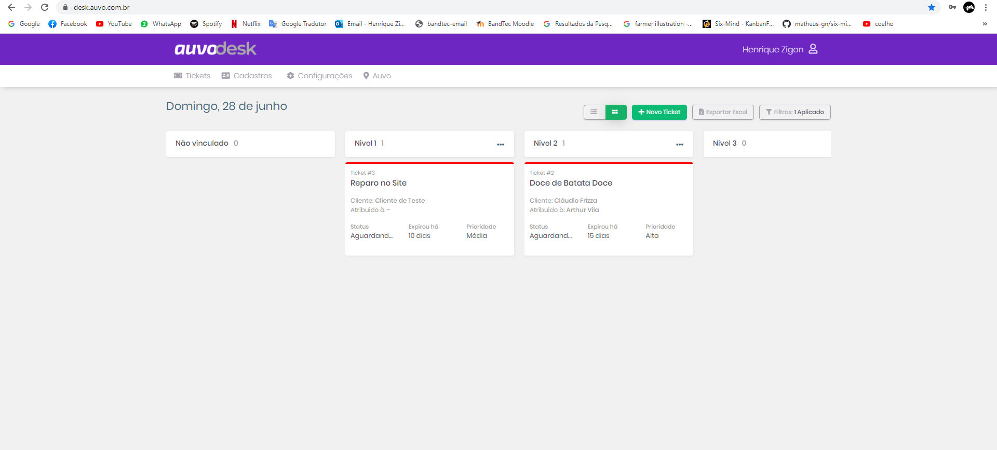
Ferramenta de Suporte

Slide 22

CONCLUSÃO

Slide 23



Crescimento Individual
Crescimento em Grupo
Desenvolvimento de autoconfiança
Motivação aos desafios
Maior autonomia
Melhor organização
Maior entrosamento entre o grupo
Maior produtividade

Slide 24
OBRIGADO PELA ATENÇÃO

Slide 25
PLANILHA DE RISCOS
ID
1
2
3
4
5
6
7
Descrição
Problema de conexão com internet
Integrante despreparado para Sprint
Queda de energia
Sprint/projeto incompleta(o)
Defeito no sensor
ZOOM cair
Perda de integrante
Probabilidade
3
1
2
1
2
1
1
Impacto
3
1
3
3
3
3
2
Fator de Risco
9
1
6
3
6
3
2
Ação
Mitigar
Evitar
Mitigar
Evitar
Mitigar
Mitigar
Evitar
Como
Ter dados móveis no celular para utilizar caso a conexão caia
Se preparar e ensaiar com o grupo
Checar e chamar por ajuda técnica se possível
Checar se tudo foi feito para não acontecer imprevistos
Testar os sensores antes da apresentação e ter sensores extras
Estabelecendo uma conexão forte de internet e usar celular como plano B
Apoiando, dando uma palavra amiga

Slide 26
ID | Requisito | Classificação | Tamanho /Dificuldade | Ordem de execução | Sprint
1 | Criação do site institucional(protótipo) | Importante | 8 | 1 | 1º Sprint
2 | Criação da página de Cadastro | Essencial | 5 | 2 | 1º Sprint
3 | Interface de Dados Histórico para consulta do usuário | Essencial | 5 | 5 | 2ºSprint
4 | Criação da página de login do usuário | Essencial | 5 | 3 | 1º sprint
5 | Validação dos dados cadastrados no banco | Importante |  |  | 2ºsprint
7 | Interface de Dados em tempo real para consulta para o usuário | Essencial | 13 | 6 | 2ºSprint
9 | Leitura do ambiente de acordo com o cultivo para comparações ideais | Essencial |  |  | 2ºSprint
10 | O sistema analisa os dados para desenvolvimento de informações | Importante | 13 |  | 2ºSprint
11 | Edição do tipo de produto/planta | Essencial | 8 | 8 | 2ºSprint
12 | O software necessita ter um banco de dados para se comunicar com o backend | Essencial |  |  | 2ºSprint
13 | Implementação dos gráficos históricos de umidade | Essencial |  |  | 2ºSprint
14 | Implementação dos gráficos dos dados da previsão do tempo | Essencial |  |  | 2ºSprint
15 | Implementação dos gráficos de histórico de temperatura | Essencial |  |  | 2ºSprint
16 | O software deve enviar e-mails para comunicar o usuário sobre previsões | Desejável |  |  | 2ºSprint
17 | O software deve permitir efetuar manutenção | Desejável | 8 | 7 | 2ºSprint
18 | Utilização de sistema Arduino para realização do projeto | Essencial | 8 | 4 | 1ºSprint
19 | O sistema verifica o horário e dia com transmição em tempo real | Essencial |  |  | 2ºSprint
20 | Capitação de dados para o banco | Essencial |  |  | 1ºSprint
21 | Implementação dos sensores para o funcionamento do projeto | Essencial |  |  | 1º Sprint
23 | Criação de banco de dados | Essencial |  |  | 1º Sprint

Slide 27
PLANEJAMENTO DO PROJETO
1.1-separação(integrantes responsaveis)*
1.2-metodologia e ferramentas
2-experiências(boas e ruins) do grupo*
3-backlog(passar rapido)
4-tabela de risco(focar em um mais importante)
DESENVOLVIMENTO DO PROJETO
5-LLD(dar definições sobre termos tipo nodejs, sql...)
6-modelagem lógica*
7-parametros analíticos(marise-explicar aplicação no projeto)
8-site-institucional e dps dashboard
SUPORTE
9-Manual de instalação*
10-Fluxograma de atendimento*
11-Ferramenta de Suporte(auvodesk)*
CONCLUSÃO
12-Conclusão(Crescimento individual, em gp, visão de uma equipe)*

